Slide 1
实验2
PE文件格式分析
武汉大学信息安全专业软件安全实验

Slide 2
实验目的
熟悉各种PE编辑查看工具，详细了解PE文件格式
重点分析PE文件文件头、引入表、引出表，以及资源表
自己打造一个尽可能小的PE文件
武汉大学信息安全专业软件安全实验

Slide 3

实验准备
工具
  Peview、Stud_PE
  UltraEdit、010 Editor
  Ollydbg、x64dbg
  exeScope
待分析程序
  hello-2.5.exe

Slide 4
技术资料
《软件安全》第2.5章
http://www.baidu.com，关键字：PE文件格式

Slide 5
第一阶段实验内容
1. 使用010 Editor观察PE文件例子程序hello-2.5.exe的16进制数据
  MZ头部+DOS stub+PE文件头+可选文件头+节表+节
武汉大学信息安全专业软件安全实验

Slide 6

第一阶段实验内容（续1.1）
MZ文件头
MZ文件头
MZ文件头
  固定大小，40H个字节。
  该部分的偏移3cH处，字段Offset to New EXE Header，指示“NT映象头的偏移地址”。
  如图，为hello-2.5.exe的MZ文件头，其中000000B0是NT映象头的文件偏移地址。
DOS插桩程序
DOS插桩程序
字串“PE\0\0”
字串“PE\0\0”
映象文件头
映象文件头
可选映象头
可选映象头
节表
节表
节1
节1
节2
节2
……
……
武汉大学信息安全专业软件安全实验

Slide 7
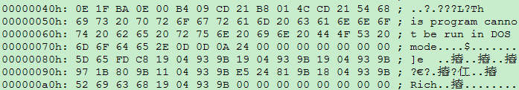
第一阶段实验内容（续1.2）
MZ文件头
DOS插桩程序
  大小不固定。位于MZ文件头和NT映象头之间，可由MZ文件头中的Offset to New EXE Header字段确定。
  如图为hello-2.5.exe中的该部分（40H~0afH）。
DOS插桩程序
字串“PE\0\0”
映象文件头
可选映象头
节表
节1
节2
……
武汉大学信息安全专业软件安全实验

Slide 8
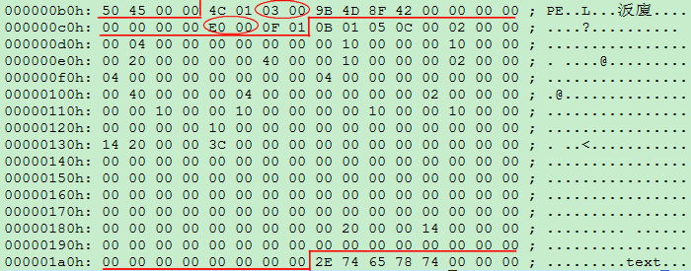
第一阶段实验内容（续1.3）
MZ文件头
DOS插桩程序
字串“PE\0\0”
NT映象头
  Signature：字串“PE\0\0”，4个字节（0b0H~0b4H）
  映象文件头File Header：14H个字节（0b5H~0c7H）
    偏移2H处，字段Number of Section 给出节的个数（2个字节）：0003
    偏移10H处，字段Size of Optional Header 给出可选映象头的大小（2个字节）：00E0
  可选映象头Optional Header：0c8H~1a7H
映象文件头
可选映象头
节表
节1
节2
……
武汉大学信息安全专业软件安全实验

Slide 9
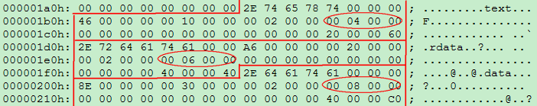
第一阶段实验内容（续1.4）
节表和节
  表项大小固定，28H个字节；表项个数由映象文件头的字段Number of Section 给出。
  每个表项的起始位置起（8个字节），字段Name给出对应节的名称。
  每个表项的偏移14H处（4个字节），字段Offset to Raw Data给出对应节的起始文件偏移。
MZ文件头
DOS插桩程序
字串“PE\0\0”
映象文件头
可选映象头
节表
节1
节2
……
武汉大学信息安全专业软件安全实验

Slide 10

第一阶段实验内容（续2.0）
2. 使用Ollydbg对该程序进行初步调试，了解该程序功能结构，在内存中观察该程序的完整结构。
注意：
  内存对齐单位和文件对齐单位的不同
  内存和文件中IAT表内容的不同
武汉大学信息安全专业软件安全实验

Slide 11
第一阶段实验内容（续3.0）
3.使用PE编辑工具修改该程序，使得该程序仅弹出第二个对话框
思路：
  修改程序的入口点地址
武汉大学信息安全专业软件安全实验

Slide 12
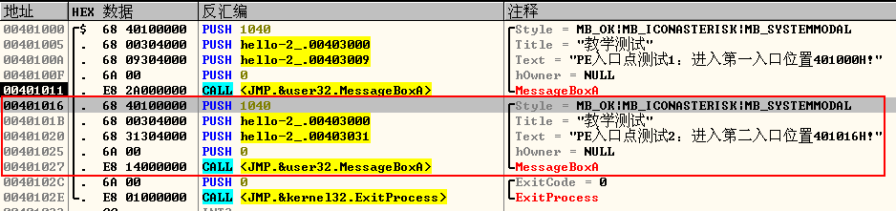
第一阶段实验内容（续3.1）
1）找到程序文件中，实现第二个弹框的位置：0040 1016（VA）-- 1016（RVA）
武汉大学信息安全专业软件安全实验

Slide 13
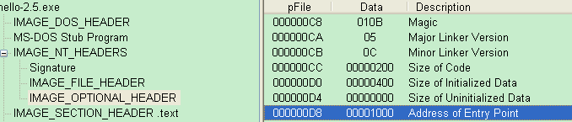
第一阶段实验内容（续3.2）
2）修改PE文件中的入口点的RVA，为1016。
  可选文件头中，入口点地址字段的文件偏移为0D8。
  在UltraEdit32中，修改0D8位置处的值为1016.
武汉大学信息安全专业软件安全实验

Slide 14
第二阶段实验内容
熟悉各类PE文件格式查看和编辑工具（PEView、Stud_PE等）
  结合hello-2.5.exe熟悉PE文件头部、引入表的结构
熟悉函数导入的基本原理
武汉大学信息安全专业软件安全实验

Slide 15
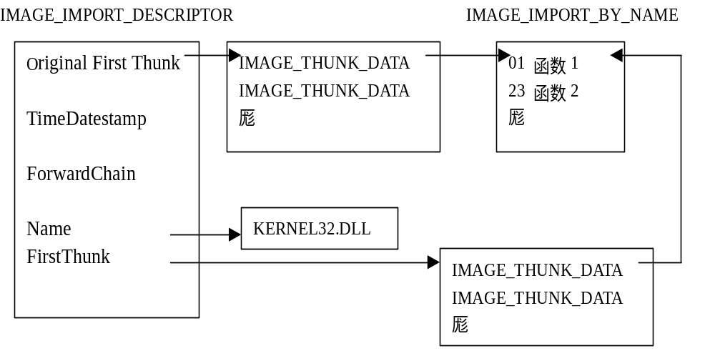
第二阶段实验内容（续1）
在文件中的引入表
INT的表项
IDT的表项
IAT的表项
武汉大学信息安全专业软件安全实验

Slide 16
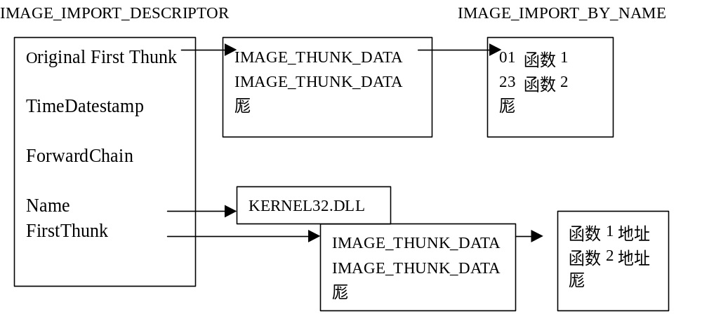
第二阶段实验内容（续2）
在内存中的引入表
INT的表项
IDT的表项
IAT的表项
武汉大学信息安全专业软件安全实验

Slide 17
第三阶段实验内容
1. 手工修改hello-2.5.exe程序，使得其可以弹出第三个对话框（提示框标题为“武汉大学信安病毒实验”，内容为：你的姓名+学号）
思路：
  修改.text段：添加MessageBoxA的函数调用
  修改.data段：添加MessageBoxA的参数信息
  修改.text和.data的节表信息
武汉大学信息安全专业软件安全实验

Slide 18
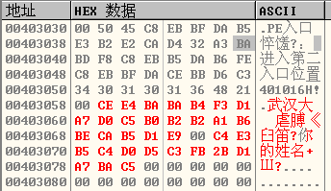
第三阶段实验内容（1.1）
在OD中完成
1）修改.data段
  Title：RVA是0040 3059
  Text：RVA是0040 306e
武汉大学信息安全专业软件安全实验

Slide 19
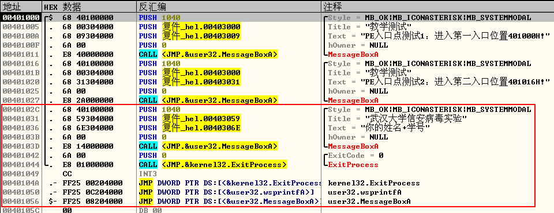
第三阶段实验内容（1.2）
2）修改.text段
武汉大学信息安全专业软件安全实验

Slide 20
第三阶段实验内容（1.3）
注意：
  检查在OD中所做的全部修改，是否保存到可执行文件中
  .text和.data节表中，表示节实际大小的字段“Virtual Size”应该做出修改，但不修改文件依然能正常运行
武汉大学信息安全专业软件安全实验

Slide 21

第三阶段实验内容(2.0)
2. 找到系统System32目录下的user32.dll文件，用二进制编辑器打开并分析该文件引出表，找出函数MessageBoxA的地址，并验证该地址是否正确。
武汉大学信息安全专业软件安全实验

Slide 22
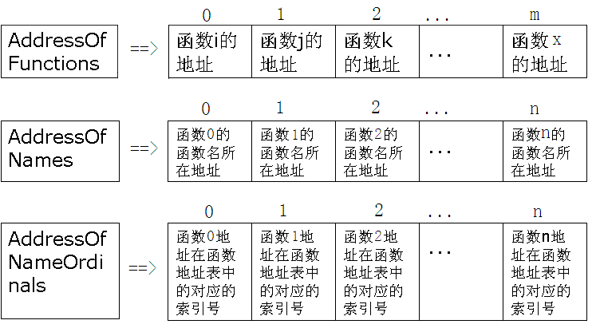
第三阶段实验内容(续2.1)
思路：
  从AddressOfNames指向的指针数组中找到“MessageBoxA”字符串，并记下该数组序号x
  从AddressofNameOrinals指向的数组中，定位第x项成员，得到一个序号y，y为MessageBoxA函数地址在AddressOfFunction中的索引号。
  从AddressOfFunction指向的数组中定位第y项，获得函数的RVA地址
武汉大学信息安全专业软件安全实验

Slide 23
第三阶段实验内容(续2.2)
1）查找“MessageBoxA”字符串，并得出该字符串的RVA
  搜索字符串，得到其pFile=9EF4A H
  按照之前分析hello-2.5.exe文件的方法，通过分析user32.dll的可选文件头，得出EXPORT Table的RVA，再根据EXPORT Table 得到Names的RVA（以”user32.dll”字符串打头）。据此，可得出MessageBoxA函数名称的RVA。
 | pFile | RVA
Names | 99710 | 9A310
MessageBoxA | 9EF4A | 9FB4A
武汉大学信息安全专业软件安全实验

Slide 24
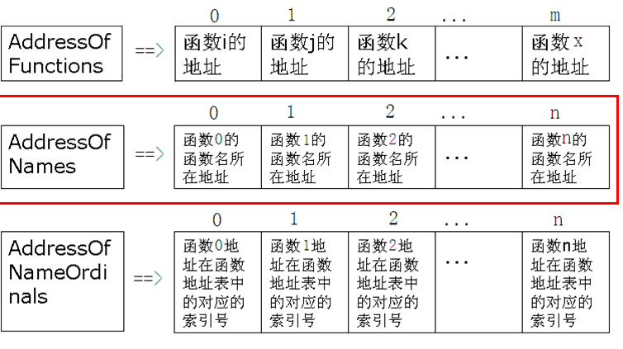
第三阶段实验内容(续2.3)
2）搜索16进制值“0009FB4A”，并计算该函数在AddressOfNames表中的数组序号x
  搜索字符串，得到其pFile=9B430 H，转化为RVA=9C030H
  寻找AddressOfNames表的起始RVA
    “PE\0\0”标记的偏移18H→
    IMAGE_OPTIONAL_HEADER，其偏移60 H→
    IMAGE_EXPORT_DIRECTORY的RVA，转化为pFile→
    IMAGE_EXPORT_DIRECTORY，其偏移20 H→
    AddressOfNames表的起始RVA=9B634H
  计算MessageBoxA函数的数组序号x
    X=(9C030-9B634)/4=027F
武汉大学信息安全专业软件安全实验

Slide 25
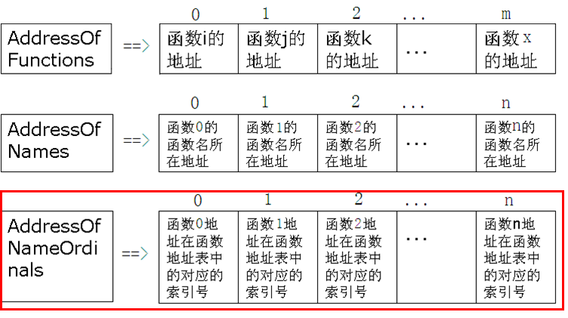
第三阶段实验内容(续2.4)
3）从AddressofNameOrinals表中，定位第x项成员，得到MessageBoxA函数地址在AddressOfFunction中的索引号y
  寻找AddressofNameOrinals表的起始RVA
    “PE\0\0”标记的偏移18H→
    IMAGE_OPTIONAL_HEADER，其偏移60 H→
    IMAGE_EXPORT_DIRECTORY的RVA，转化为pFile→
    IMAGE_EXPORT_DIRECTORY，其偏移24 H→
    AddressofNameOrinals表的起始(pFile)FOA=9B9BC H
  寻找第x项记录的内容y
    y=[9B9BC+x*2]=[9B9BC+027F *2]=[9BEBA H]=0285
武汉大学信息安全专业软件安全实验

Slide 26
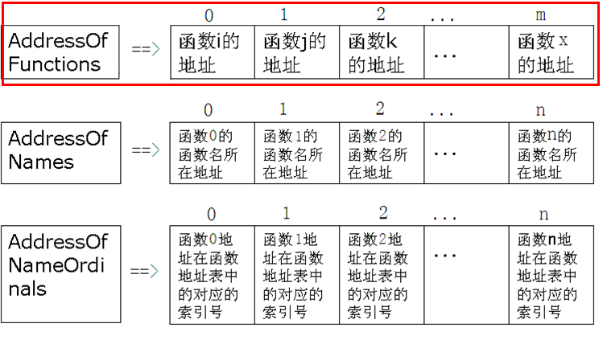
第三阶段实验内容(续2.5)
4）从AddressOfFunction表中定位第y项，获得函数的RVA地址
  寻找AddressOfFunction表的起始RVA
    “PE\0\0”标记的偏移18H→
    IMAGE_OPTIONAL_HEADER，其偏移60 H→
    IMAGE_EXPORT_DIRECTORY的RVA，转化为pFile→
    IMAGE_EXPORT_DIRECTORY，其偏移1c H→
    AddressofFunction表的起始FOA=99738H
  寻找第y项记录的内容
    函数的RVA=[3928+y*4]=[3928+01dc*4]=[4098]
    =0004 07ea H
武汉大学信息安全专业软件安全实验

Slide 27
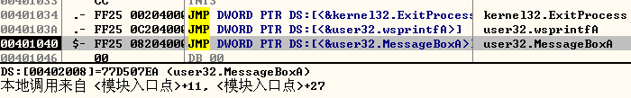
第三阶段实验内容(续2.6)
5）用OD调试hello-2.5.exe程序，观察MessageBoxA函数的调用地址，验证分析得到的地址是否正确
  将函数的RVA地址转化为VA
    “PE\0\0”标记的偏移18H→
    IMAGE_OPTIONAL_HEADER，其偏移1cH→
    Image Base = 77d1 0000 H
    VA = 77d5 07ea
武汉大学信息安全专业软件安全实验

Slide 28

第三阶段实验内容(续3.0)
3.1 用二进制编辑工具修改hello-2.5.exe程序的引入表，使该程序仅可以从kernel32.dll中引入LoadLibrary和GetProcAddress函数，而不从user32.dll导入任何函数。
思路：
  修改引入函数节的IMPORT Hints/Names&DLL Names，以及INT、IAT和IDT表。可能还需修改与这些表相关的结构，包括可选文件头中IDT和IAT表的RVA和Size字段等。
武汉大学信息安全专业软件安全实验

Slide 29
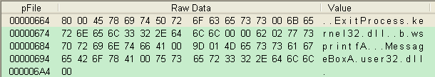

第三阶段实验内容(续3.1.0)
1）修改结构IMPORT Hints/Names&DLL Names
  修改前
  修改后
说明：
①这里引入的函数的Hints均设为了0，因为函数是以名称引入的，
所以该字段的具体值可忽略；
② kernel32.dll的导出函数只有LoadLibraryA/W，而无LoadLibrary。
武汉大学信息安全专业软件安全实验

Slide 30
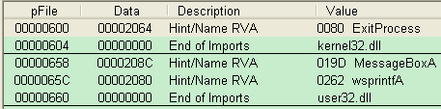

第三阶段实验内容(续3.1.1)
2）修改IMPORT Name Table（INT表）
  INT表记录引入函数名称或序号的RVA
  修改前
  修改后
武汉大学信息安全专业软件安全实验

Slide 31
第三阶段实验内容(续3.1.2)
3）修改IMPORT Address Table（IAT表）
  装入内存前，IAT表的内容同INT表；装入内存后，IAT表记录引入函数的实际地址
  修改后的内容同INT表一样
    说明：这里INT和IAT完全重叠
武汉大学信息安全专业软件安全实验

Slide 32
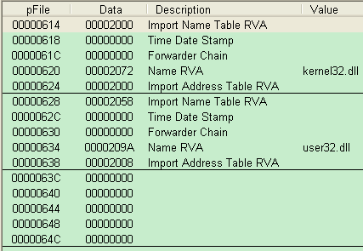
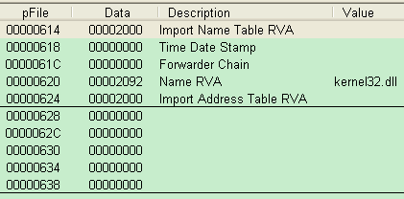
第三阶段实验内容(续3.1.3)
4）修改IMPORT Directory Table（IDT表）
  修改前 修改后
武汉大学信息安全专业软件安全实验

Slide 33
第三阶段实验内容(续3.1.4)
5）修改PE头部和节表中的相关结构
  修改IMAGE_OPTIONAL_HEADER中的IMPORT Table和IMPORT Address Table中的RVA和Size
  修改.rdata节表中的Virtual Size
武汉大学信息安全专业软件安全实验

Slide 34
第三阶段实验内容(续3.2)
3.2 在代码节中写入部分代码利用这两个函数获取MessageBoxA的函数地址，使hello-2.5.exe程序原有功能正常。
思路：
  用LoadLibraryA和GetProcAddress获取MessageBoxA函数地址addr的方法
  修改.data和.text段
Addr = GetProcAddress(LoadLibraryA(“user32.dll”),
“MessageBoxA”);
武汉大学信息安全专业软件安全实验

Slide 35
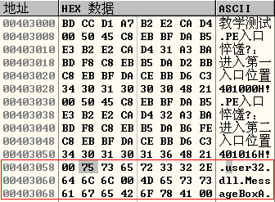
第三阶段实验内容(续3.2.0)
1）修改.data段
  在“初始化数据段”添加代码段中要用到的字符串“user32.dll”和“MessageBoxA”
  记录这两个字符串的RVA
    user32.dll：0040 3059
    MessageBoxA：0040 3064
武汉大学信息安全专业软件安全实验

Slide 36
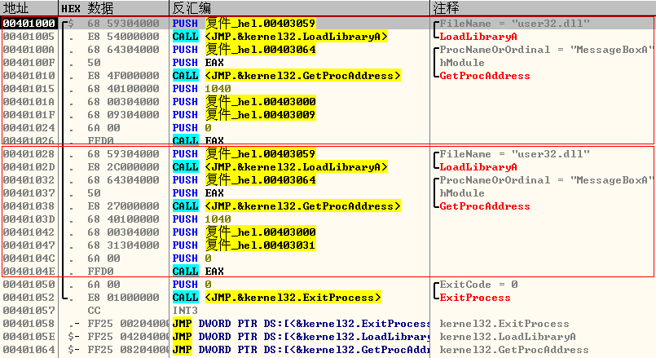
第三阶段实验内容(续3.2.1)
2）修改.text段
武汉大学信息安全专业软件安全实验

Slide 37
第四阶段实验内容
熟悉资源表
  (1) 利用PEview.exe熟悉资源表的结构
    利用PEview.exe分析PEview.exe程序
  (2) 用二进制编辑工具修改PEview.exe，使得该文件的图标变成csWhu.ico。
  (3) 熟悉eXeScope工具的实用，并利用该工具汉化PEview.exe程序。
武汉大学信息安全专业软件安全实验

Slide 38
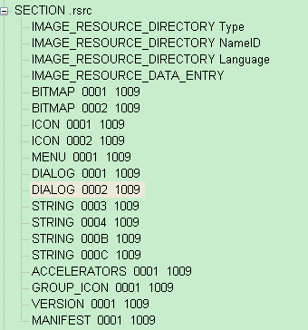
第四阶段实验内容（续1）
资源节一般名为.rsrc
这个节放有如图标、对话框等程序要用到的资源。
资源节是树形结构的，通常有3层目录(资源类型、资源标识符、资源语言ID)，第4层是具体的资源。
重要结构的关系
    IMAGE_OPTIONAL_HEADER可定位IMAGE_RESOURCE_DIRECTORY Type
    IMAGE_RESOURCE_DIRECTORY Type/NameID/Language，按顺序依次向下定位
    IMAGE_RESOURCE_DIRECTORY Language可定位IMAGE_RESOURCE_DATA_ENTRY
    IMAGE_RESOURCE_DATA_ENTRY定位具体的资源
武汉大学信息安全专业软件安全实验

Slide 39
第四阶段实验内容（续2.0）
  （2）用二进制编辑工具修改PEview.exe，使得该文件的图标变成csWhu.ico。
  背景知识
    ICO文件格式
    ICON资源和GROUP_ICON的结构
武汉大学信息安全专业软件安全实验

Slide 40
第四阶段实验内容（续2.1）
typedef struct
{
BYTE bWidth; // Width of the image
BYTE bHeight; // Height of the image (times 2)
BYTE bColorCount; // Number of colors in image (0 if >=8bpp)
BYTE bReserved; // Reserved
WORD wPlanes; // Color Planes
WORD wBitCount; // Bits per pixel
DWORD dwBytesInRes; // how many bytes in this resource?
DWORD dwImageOffset; //ICONIMAGE结构的文件偏移
} MEMICONDIRENTRY, *LPMEMICONDIRENTRY;
ICO文件格式
  ICONDIR+ICONIMAGE结构，即icon文件头和图像数据
ICONIMAGE结构
  ICO文件的图像数据，对应PE文件中的ICON结构
ICONDIR结构
typedef struct
{
WORD idReserved; // Reserved
WORD idType; // resource type (1 for icons)
WORD idCount; // how many images?
MEMICONDIRENTRY idEntries[1]; // the entries for each image
}MEMICONDIR, *LPMEMICONDIR;
武汉大学信息安全专业软件安全实验

Slide 41
第四阶段实验内容（续2.2）
ICON结构
  图标资源的图像数据，对应ICO文件中的ICONIMAGE结构
GROUP_ICON结构
  与ICO文件的ICONDIR结构相同，除了ICONDIRENTRY的最后一个WORD字段
ICONDIR结构 | GROUP_ICON结构
DWORD dwImageOffset; //ICONIMAGE结构的文件偏移 | WORD nID; //表示Icon资源的ID
武汉大学信息安全专业软件安全实验

Slide 42
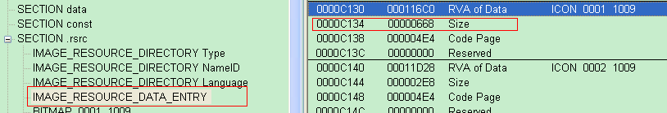
第四阶段实验内容（续2.3）
1）观察原有图标和替换图标的大小
  原有图标：ICON结构的大小 = 668H = 1640
  替换图标：ICO文件的大小 = 2E8H = 766，
  766 < 1640, so 可直接替换ICON 0001的ICON结构
武汉大学信息安全专业软件安全实验

Slide 43
第四阶段实验内容（续2.4）
2）用csWhu.ico文件的图像数据，替换PE文件的ICON 0001结构
3）修改GROUP_ICON结构中第一个ICON的相关字段
  直接复制ICO文件的ICONDIR，注意将dwImageOffset修改为nID
【思考】
如果替换图标比原有图标大，
那么该如何解决呢？
提示：为避免影响资源节后面的节，
可考虑将资源节移至文件最后。这样，
需修改一些相关结构。
武汉大学信息安全专业软件安全实验

Slide 44
第四阶段实验内容（续3.0）
  （3）熟悉eXeScope工具的实用，并利用该工具汉化PEview.exe程序
思路：
  汉化的资源包含菜单、对话框、字符串、版本信息等。
武汉大学信息安全专业软件安全实验

Slide 45
第四阶段实验内容（续3.1）
注意：
  符号“&”后面紧跟的字母是这个菜单的快捷键。比如 “&Edit”（Alt+E），应汉化为“编辑(&E)”。
武汉大学信息安全专业软件安全实验

Slide 46
第五阶段实验内容——课后
打造最小的PE文件
  修改miniPE760.exe文件，保持该文件的功能不变，使得该文件大小尽可能小。
  必须保留引入表机制，且不能通过函数序号引入。
武汉大学信息安全专业软件安全实验

Slide 47
课后思考？
如何打造最小的PE文件
  符合前页修改规则要求的文件的最小极限可能是多少？结合tinyPE一文进行描述。http://www.phreedom.org/research/tinype/
如何编码实现PE程序中对应资源的提取与替换？涉及到哪些关键API函数。
当目标程序的图标资源为多个时，每个图标资源分别对应着哪里？此时图标替换策略应该如何调整？
资源节与恶意代码有何关联？
什么是HOOK？其与本章学习有何关系？
武汉大学信息安全专业计算机病毒实验

Slide 48
教辅信息及实验报告提交方式见MOOC课程
如有疑问，可随时交流
武汉大学信息安全专业软件安全实验

